Slide 1

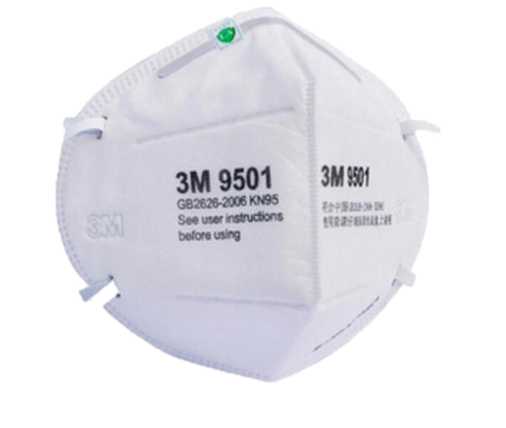
logo
数据解读新冠疫情与全球应对
汇报人：乔琦 段星雨

Slide 2
1
世界新冠确诊人数一览
8
中国政策文件解读
2
世界主要国家患病人口密度及占比统计
9
中国进出口额及同期增长率对比
contents
目录
3
世界主要国家疫苗接种情况统计
10
中国工业产值增长率一览
4
世界主要国家卫生情况统计
11
中国2020年对各大洲医疗设备出口额度
5
世界主要国家GDP(发展水平)统计
12
总结
6
世界主要国家政府响应指数统计
7
世界主要国家近年失业率变化

Slide 3

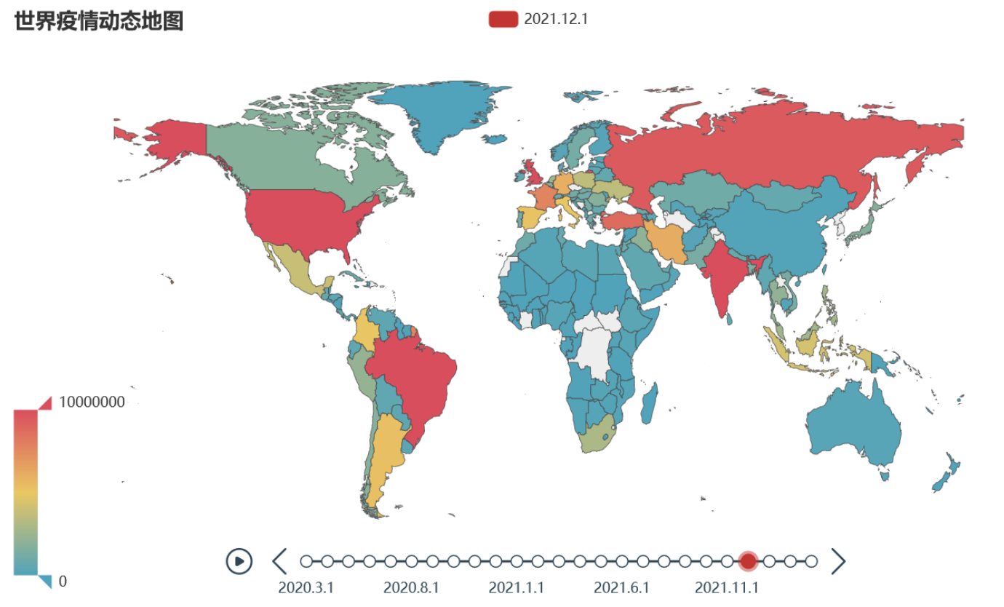
一.世界新冠确诊人数一览
世界疫情动态地图.html
借助库，将分析的数据处理后导入，即可生成实时变化的世界疫情动态地图

Slide 4
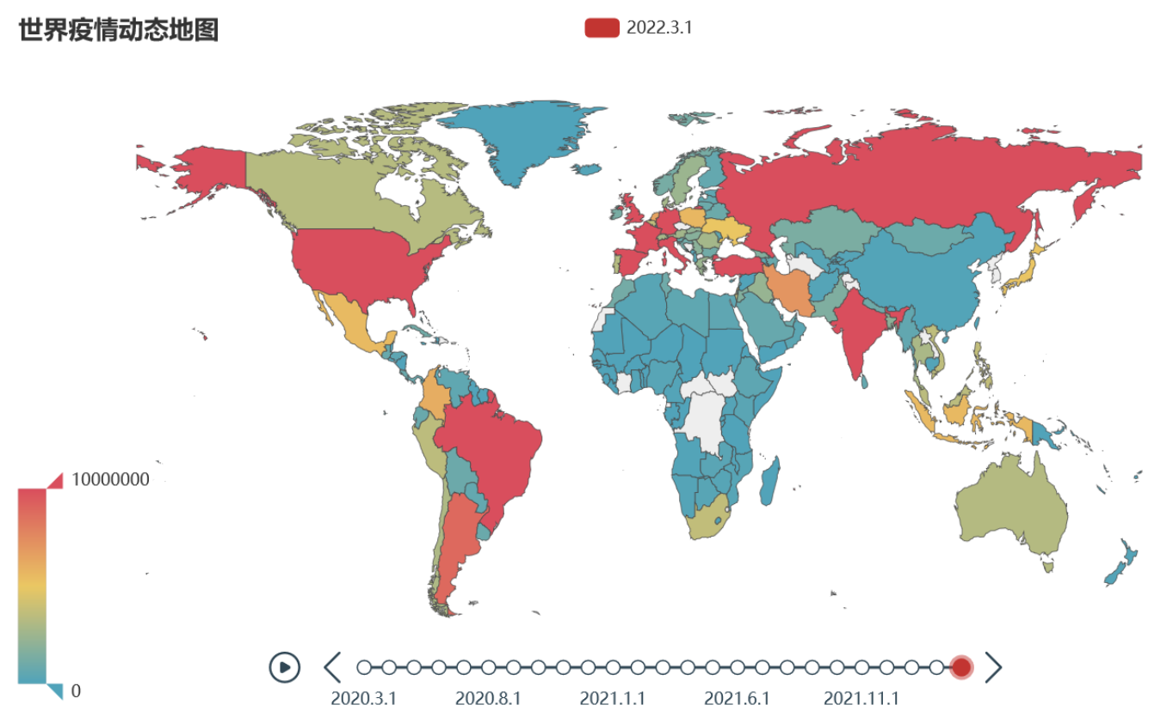
一.世界新冠确诊人数一览
由世界疫情地图可以看出，世界疫情的严重程度被分为不同的梯度，颜色由浅蓝色到深红色表示疫情严重程度由低到高，其中美国、巴西、俄罗斯、印度、英国、法国、德国等大国深受疫情的影响。但其中也不乏一些世界大国在疫情控制方面堪称典范，其中最具代表性的就是中国。

Slide 5
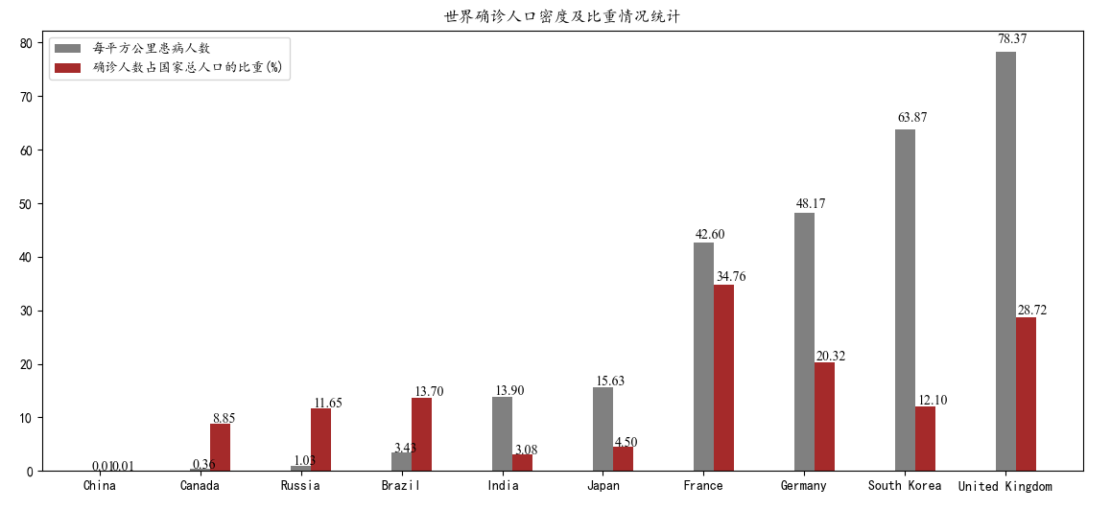
二.世界主要国家患病人口密度及占比统计
通过对世界主要国家的患病人口密度以及占比的统计分析可得，欧洲国家如法国、德国、英国等占地面积较小的国家新冠确诊的病例密度很大，再从确诊人数占比上来看法国、韩国、德国的确诊人数都占全国总人口的20%以上。
而相比之下的中国，两个指标都控制在极低的水平，由此可见中国疫情防控的效果。

Slide 6
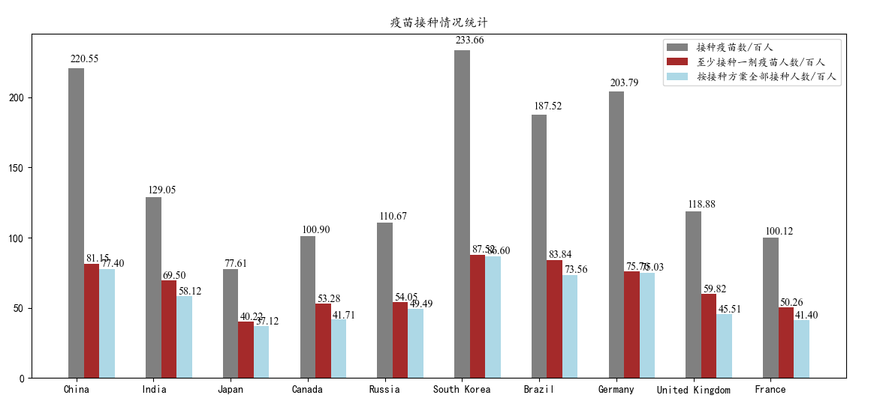
三.世界主要国家疫苗接种情况统计
在世界各大国的疫苗接种的情况来看，中国、韩国和德国每百人接种的疫苗数均超过了200剂，并且至少接种一剂和全部接种的人数比例分别都在80%和60%以上，在世界上是处于一个较高的水平；相比而言，日本在疫苗接种方面做得并不够好，这可能与日本人力资源的缺失有着较大的关系。

Slide 7
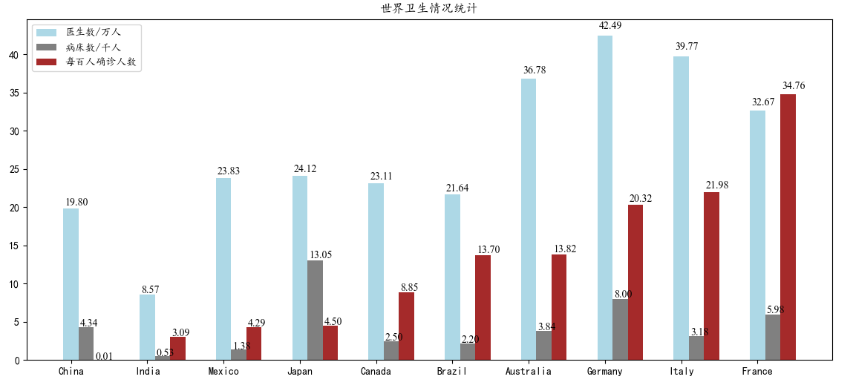
四.世界主要国家卫生情况统计
在对世界各大国卫生水平的衡量我们选取了医生数和病床数作为指标，从分析图来看，欧洲大国的医疗卫生水平在一个较高的水平，但是他们的疫情情况反而很糟糕。可以说在疫情防控方面，欧洲是一个完全失控的状态，究其原因，可能是政府的不作为以及民众的防控意识不足造成的。

Slide 8
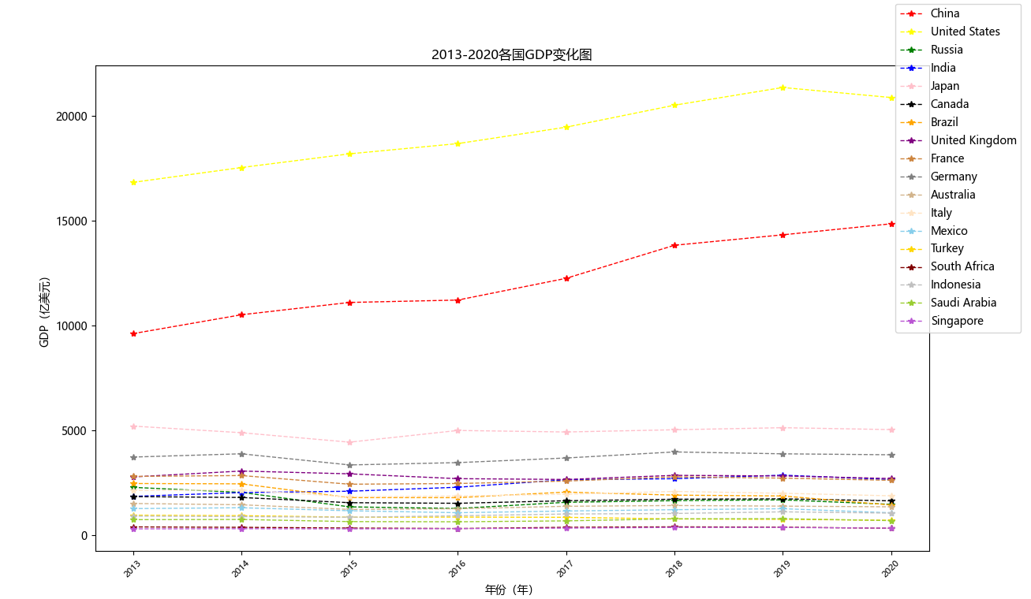
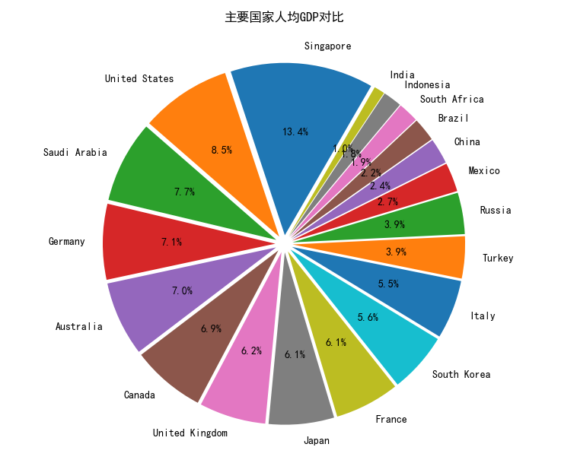
五.世界主要国家GDP（发展水平）统计
反观人均GDP，中国排在20个国家倒数几名，人均发达程度不及很多国家，排在前几位的都是些资源丰富型、产业高端型、高度发达型国家，中国作为人口大国在人均上相对吃亏。
我们统计了包括以上国家在内的更多国家的GDP，可以重点观察17-20年
的数据，可以发现前几年几乎所有的国家都在保持正增长，而在19-20年，
主要国家内仅有中国保持正增长，且增量不俗。

Slide 9
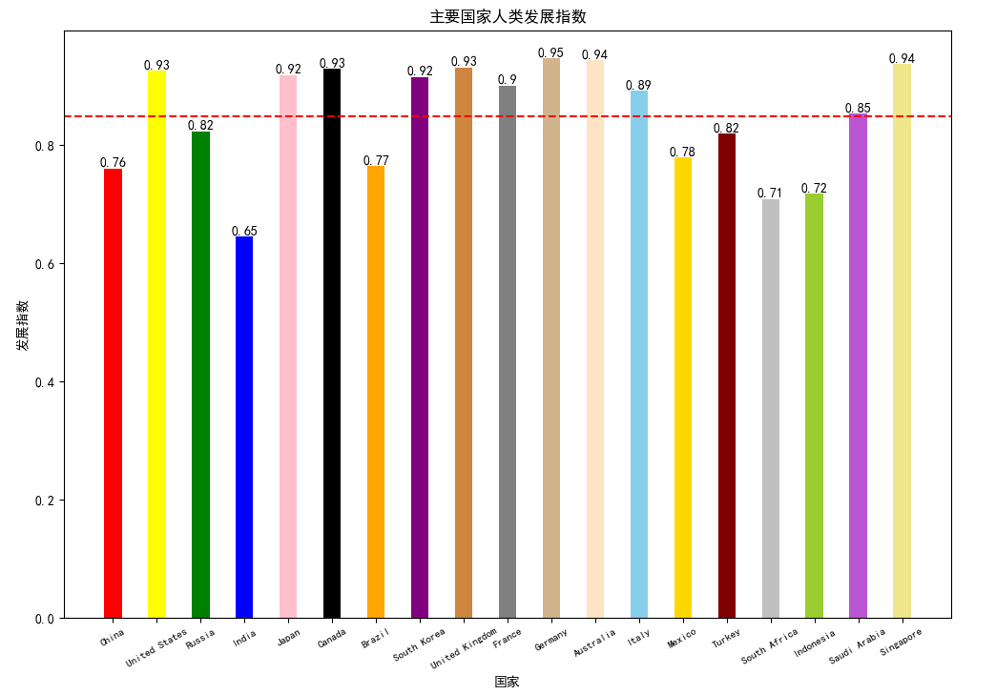
五.世界主要国家GDP（发展水平）统计
再来观察这些国家的人类发展指数，人类发展指数是对“预期寿命、教育水平和生活质量”三项基础变量，按照一定的计算方法，得出的综合指标，其数值量化了一个国家或地区的人类发展水平。
从图中可以看出通常之前人均GDP高的国家，其发展指数也很高，中国人类发展指数也不算高，未过平均线，可以体现中国发展的不平衡不充分的问题。但是为什么中国的患病数量却少那么多呢？

Slide 10
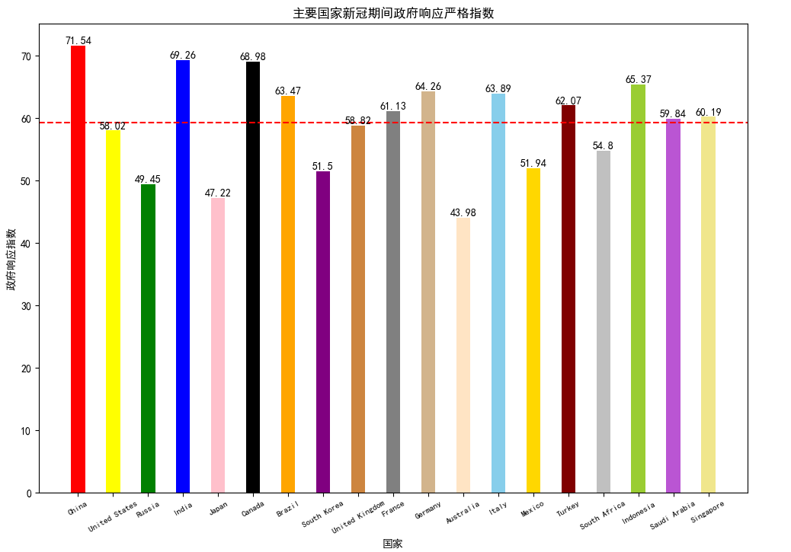
六.世界主要国家政府响应指数统计
这里对统计了一年以来各国政府的响应严格指数，由于在整个防疫周期中，许多国家总会出现有那么十几天的数据不齐全，所以采用平均值来代替政府的响应指数。
可以看到相对发展系数低的国家却有着较高的响应度，特别是中国，这也是中国能够成功的原因之一；反观发达国家，政府却没有很高的积极性来应对疫情，这也跟制度有着很大关系，体现出社会主义的优越性。

Slide 11
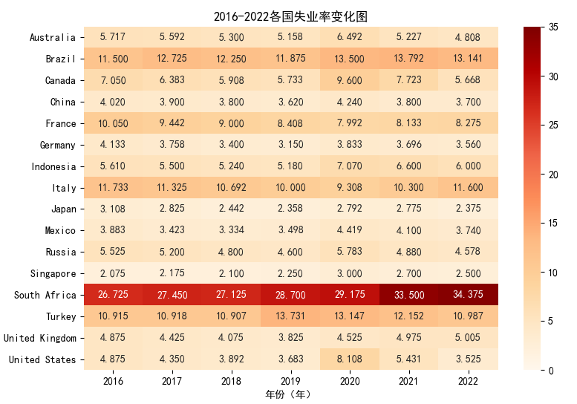
七.世界主要国家近年失业率变化
在此次疫情中，不仅有很多人与世长辞，更有很多人为自己的工作能否保住而担忧。
很不幸，绝大多数国家包括中国在2019-2020年的失业率都是增加的，即使没有增加失业率，如法国、意大利在后续的连锁效应之中，失业率逐年增长。
图中颜色较深的国家都是在疫情这段时间损失比较严重的国家，特别是南非这样及其不发达的国家，本来就已经有着较高失业率，经过疫情过后，失业率更是惨不忍睹。
中国在2019-2020年，失业率有微弱的增长，这跟停工停产有着较大关系，后续会进行分析。但后面两年的失业率回到了比较低的水平，体现出我国的一个经济韧性。

Slide 12

八.中国政策文件解读
通过对官网新冠疫情应对有关政策文本数据解压后得到的2699个政策文件分析得到，这些文件来源于不同省份和地区的政府
步骤：
1.将所有文本合并分析
2.加载本地停用词列表，对分词后的文本做去停用词处理
3.统计所有词的词频并取50个词频最高的词
4.绘制云图

Slide 13
八.中国政策文件解读
通过对中国政策文件词频的统计来看，中国政府对于疫情的防控十分关心，着重于防控政策的落实与实施的效果。同时也密切关注疫情形势下人民的生活问题、复工问题、健康问题，积极落实对居民及工作人员的核酸检测与隔离工作，对于各地区风险的评估和应对措施做的及时并且十分到位。在疫情形势企业单位的发展问题也是被关注的问题之一。
这就是中国政府对于疫情的负责任的态度，作为人民所拥护的政府，中国并没有像西方国家那样不作为，可以说是世界疫情的防范的标杆。

Slide 14
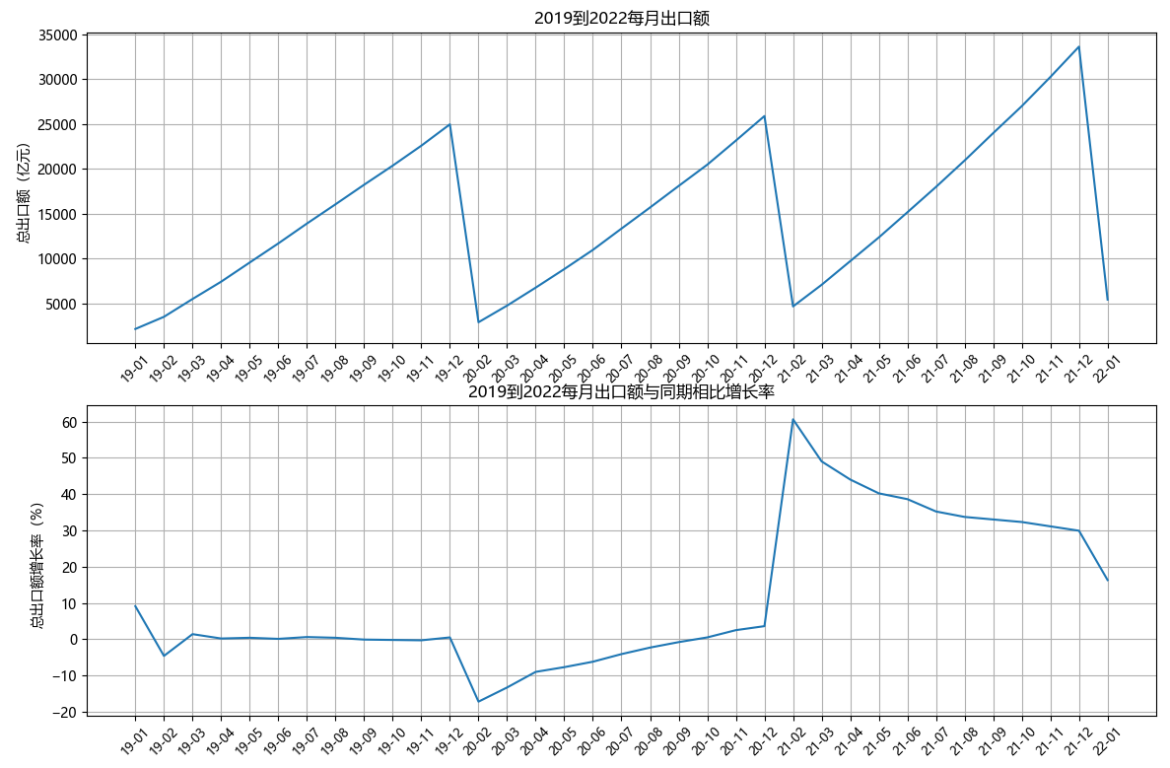
九.中国进出口额及同期增长率对比
中国从的出口额度上保持者规律性增长，从年初开始逐月增长，即使是疫情高峰期间也保持高出口额，只是年初时出口额比以往都要低一点
与往年同期相比，疫情期间的出口额增长率从在19年11月到20年2月有着较大幅度的下降，花了近7个月的时间恢复到了同期水平，并在后续的一年时间内，出口增长率的保持极高的增长率，且在为来会保持很长一段时间。

Slide 15
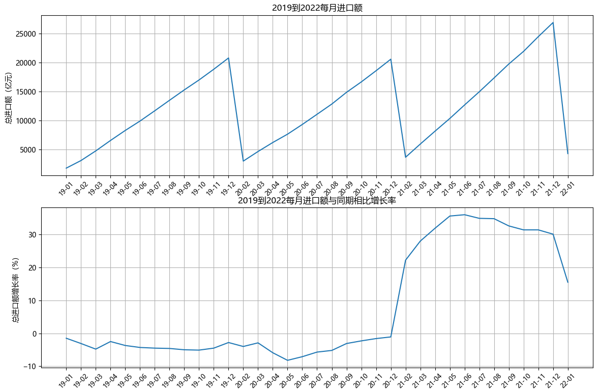
九.中国进出口额及同期增长率对比
中国的进口额与出口额保持高度相似的增长情况。与同期相比，也是在疫情期间大幅减少了对外进口力度，后续以很快的速度恢复了进口力度，且保持极高的增长速度。
中国在经济把控方面有着高超的手段，可以在经济发生损伤之后以极快的速度进行恢复过来，这对其他国家而言有着很多的借鉴意义。

Slide 16
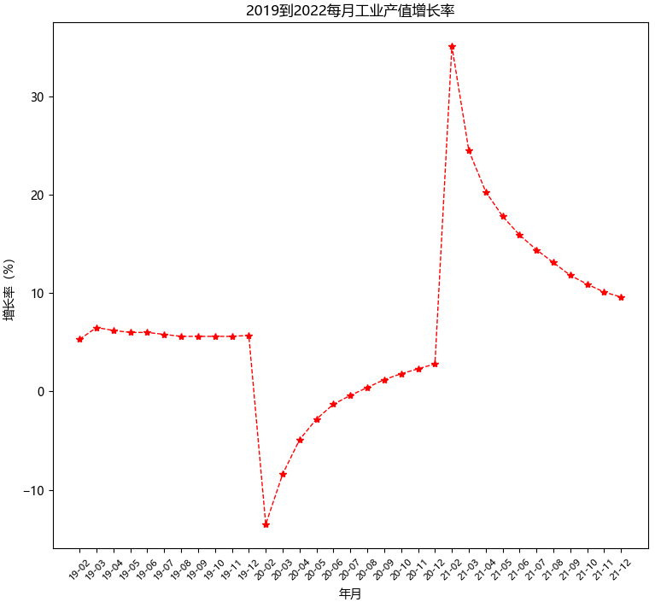
十.中国工业产值增长率一览
除了对进出口的探究，关于中国的经济重镇——工业，我们也来聊一聊。
工业是一个国家保持经济底盘稳定的坚实基础，中国作为世界上的最强工业国，在疫情高峰期之后，对经济的刺激离不开工业的恢复。
中国秉承以人为本，在疫情高峰期实行全面停工停产，所以工业增长率从极低，后来在逐渐复产后好不容易在20年末期恢复到了临近往年的水平，这也可以说明我国作为GDP唯一增长主要国家的原因，在来年2月，由于20年2月的低产值，所以显得增长率从很高，但在21年末期工业趋于平稳，全年增长率高于以往，说明了我国恢复经济有一把手。

Slide 17
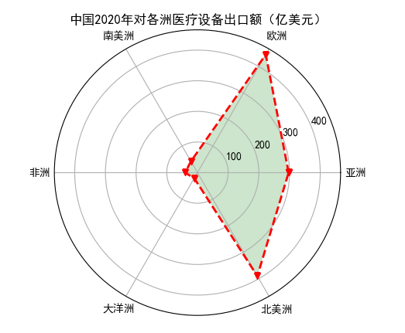
十一.中国2020年对各大洲医疗设备出口额度
在中国经济恢复元年，中国不仅加紧复工复产，积极防控，对世界防疫事业也做出了很大贡献。
在2020年，亚欧南美三大洲作为疫情出现最早的地方，中国首先把医疗资源最先出口给了这三大洲的国家。
其他三个大洲的支援力度就相对较小，非洲人口多，经济能力稍弱，所以对其的医疗设备的出口相对较少。

Slide 18
总结

Slide 19
logo
感谢观看
THANKS
汇报人：乔琦 段星雨

